Slide 1
PNU BOOTCAMP MANAGEMENT
부산대학교 부트캠프
훈련생 관리 웹앱 개발 계획
관리자 첫 화면
관리 학생
100%
평균 이수율
78%
학생 이수·상담·추천 데이터를 하나의 운영 화면으로 연결해 교수자의 상담 판단과 교육과정 안내를 지원합니다.
상담 우선
25%
PBL 추천
88%
100명
7개
연도·학기
핵심 현황을 먼저 보여주고, 클릭하면 학생별 근거가 펼쳐지는 구조
샘플 학생 데이터
트랙 기반 관리
이수 이력 기준
부산대학교 부트캠프 훈련생 관리 웹앱 개발 계획
01

Slide 2
WHY NOW
문제는 데이터 부족이 아니라 상담 가능한 연결 구조의 부재입니다.
현재 운영상의 불편
목표 운영 방식
학생별 이수 교과목과 미이수 교과목이 분리되어 확인됨
이수, 상담, 추천 정보를 학생 단위로 통합
트랙별 현황과 상담 우선순위가 같은 화면에서 연결되지 않음
대시보드에서 전체 현황과 위험 신호를 즉시 파악
통합
교수자가 추천 근거를 상담 전에 다시 정리해야 함
트랙·과정 클릭 시 관련 학생과 교과목 근거 표시
연도·학기별 이수 흐름을 추적하기 어려움
상담 기록과 음성 요약을 학생 이력으로 축적
부산대학교 부트캠프 훈련생 관리 웹앱 개발 계획
02

Slide 3
DEVELOPMENT GOALS
웹앱의 목표는 ‘관리’에서 끝나지 않고 ‘상담 가능한 추천’까지 이어지는 것입니다.
01
이수 관리
02
현황 판단
03
과정 추천
교과형·몰입형 과정을 모듈 단위로 기록하고 연도·학기별로 추적
관리 학생, 평균 이수율, 상담 우선, PBL 추천 가능 규모를 즉시 파악
전공·학년·관심 분야·이수 과목 기반으로 다음 트랙과 PBL 추천
04
상담 지원
05
운영 개선
학생 클릭 시 추천 이유와 미이수 과목을 상담 근거로 제공
트랙별 편중과 낮은 이수율을 확인해 교육과정 운영에 반영
부산대학교 부트캠프 훈련생 관리 웹앱 개발 계획
03

Slide 4
DATA MODEL
학생, 모듈, 이수, 상담, 추천 근거를 하나의 데이터 구조로 묶습니다.
교육과정 모듈
상담 기록
교과형 / 몰입형
초급·중급·고급
메모·일정
음성 요약
학생 프로필
전공 · 학년 · 관심분야 · 목표트랙
이수 이력
추천 근거
연도·학기별
완료 모듈
학년·전공·미이수
PBL 적합도
운영자는 집계 화면을 보고, 교수자는 같은 데이터를 학생 상담 근거로 사용합니다.
부산대학교 부트캠프 훈련생 관리 웹앱 개발 계획
04

Slide 5
DASHBOARD
첫 화면은 전체 현황을 빠르게 읽고 바로 학생 근거로 내려가는 구조입니다.
관리 학생
평균 이수율
상담 우선
PBL 추천 가능
100명
78%
25명
88명
전체 연도·학기 기준
진행률 종합
위험도 높음·관찰 필요
몰입형 연계 후보
트랙별 목표 학생 현황
상담 우선순위
클라우드 AI
89%
높음 위험도
관찰 필요
산업 AI
60%
행 클릭 → 학생 상세·추천 근거·상담 카드로 연결
융합 AI
29%
부산대학교 부트캠프 훈련생 관리 웹앱 개발 계획
05

Slide 6
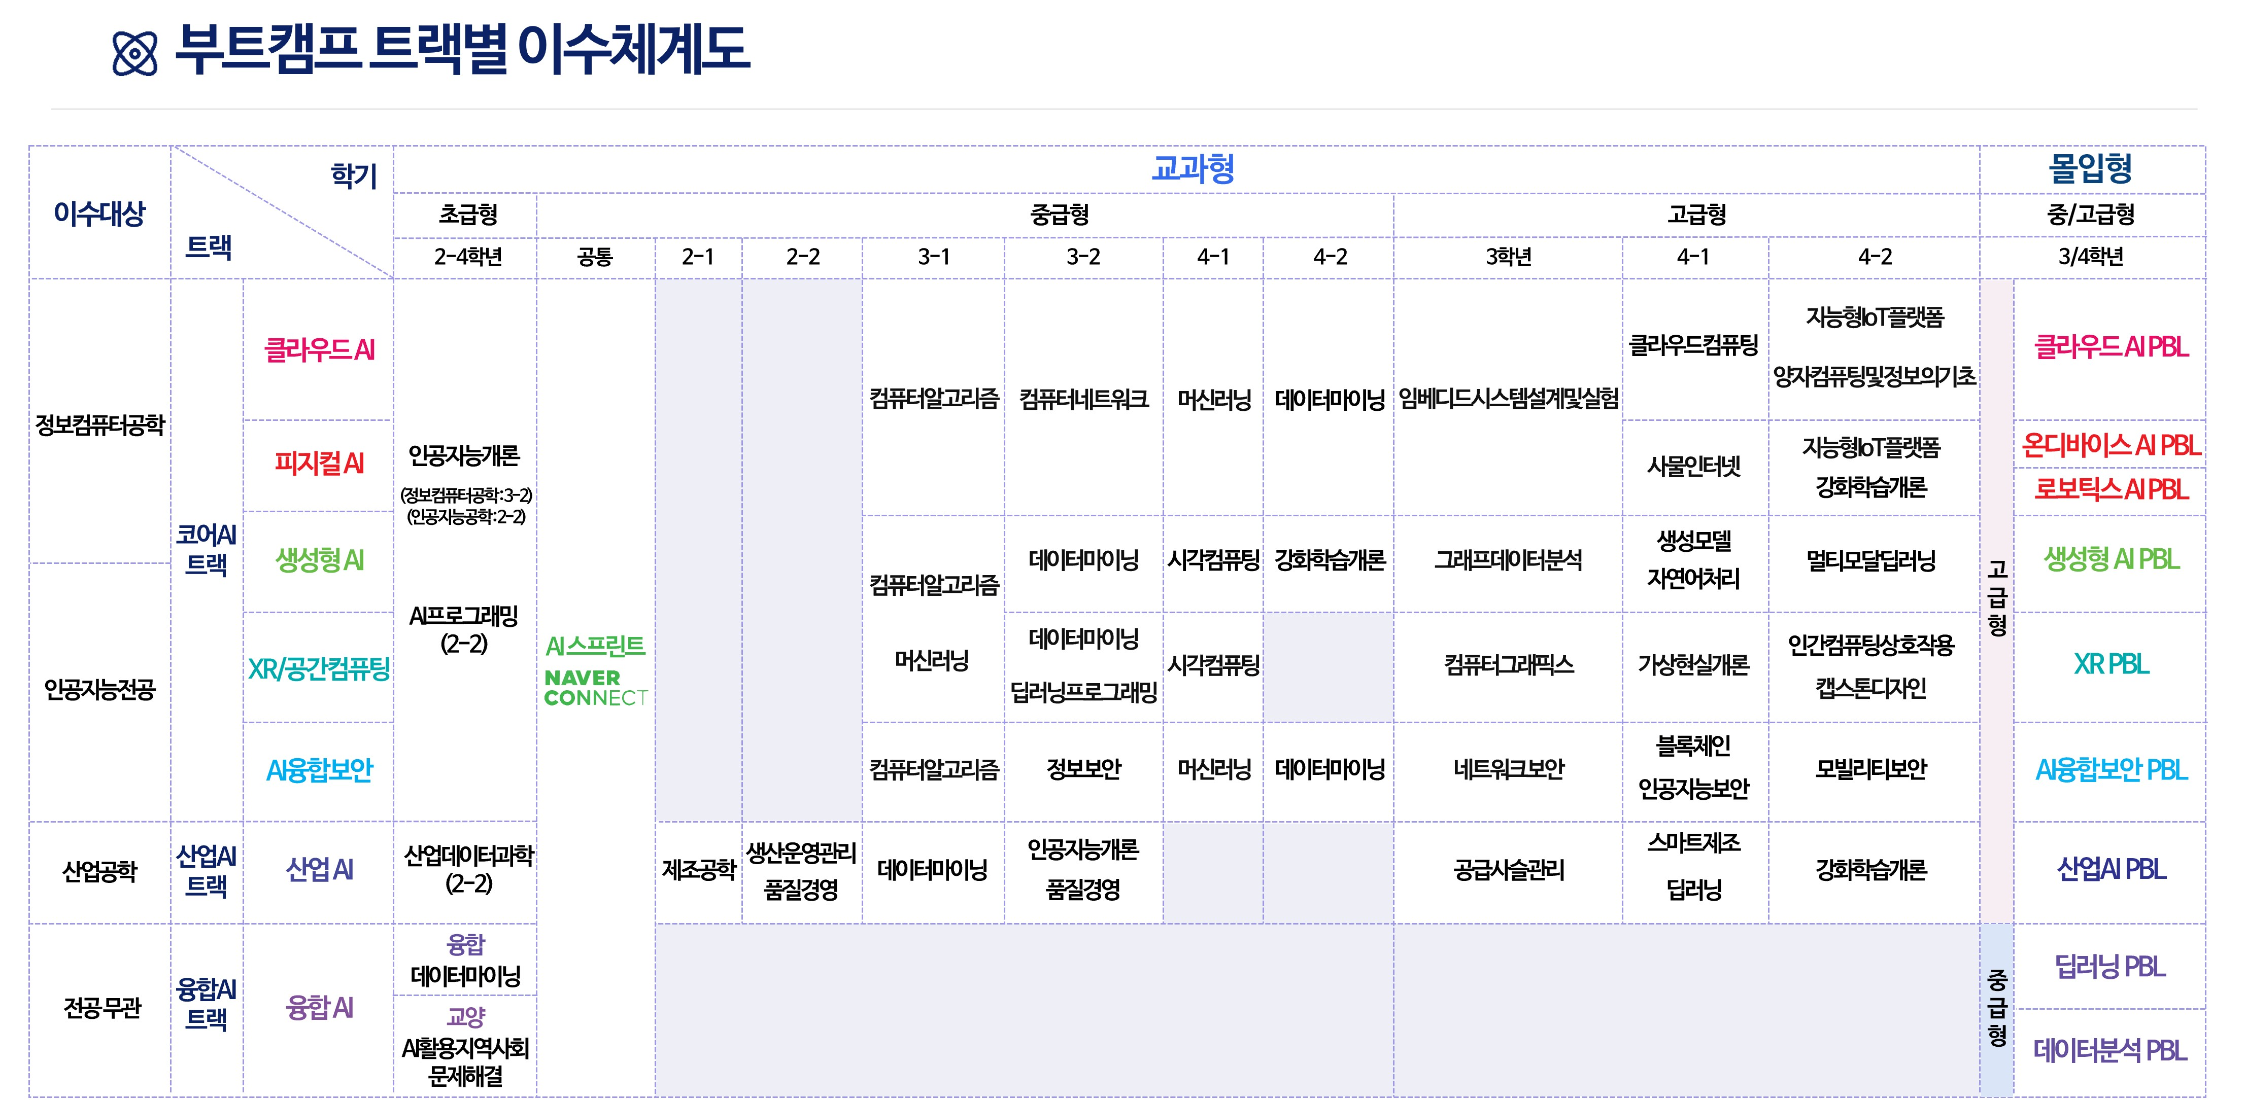
CURRICULUM STRUCTURE
중급·고급 과정 안에서 교과형과 몰입형을 분리해 관리합니다.
중급과정
융합AI 몰입형
코어AI트랙
교과형 중급은 없음
클라우드·피지컬AI
생성형AI
XR공간컴퓨팅
AI융합보안
딥러닝 PBL
데이터분석 PBL
고급과정
교과형과 몰입형을 각각 클릭하면 이수 현황과 이수중 학생 목록을 팝업으로 확인
몰입형: 클라우드 AI PBL, 온디바이스 AI PBL, 로보틱스 AI PBL, 생성형 AI PBL, XR PBL, AI융합보안 PBL, 산업AI PBL
부산대학교 부트캠프 훈련생 관리 웹앱 개발 계획
06

Slide 7
COUNSELING WORKFLOW
교수자가 상담 전에 확인해야 하는 정보를 학생 한 명의 흐름으로 정리합니다.
1
2
3
4
5
학생 선택
이수 현황
추천 근거
상담 기록
다음 안내
목록에서 이름 클릭
완료·필요 교과목 확인
추천 트랙과 이유 확인
메모·음성파일 요약 저장
다음 학기·PBL 과정 제안
사용자는 화면 이동 없이 목록 → 상세 → 추천 → 상담 기록으로 이어집니다.
부산대학교 부트캠프 훈련생 관리 웹앱 개발 계획
07

Slide 8
RECOMMENDATION LOGIC
추천은 트랙명을 보여주는 데서 끝나지 않고 상담 가능한 이유를 함께 제공합니다.
추천 판단 기준
교수자에게 제공되는 상담 정보
학년
고급·PBL 진입 가능성
추천 트랙명과 과정 단계
전공
트랙 적합도
왜 이 학생에게 적합한지에 대한 문장형 근거
이수 교과목
선수 모듈 충족
이미 이수한 교과목과 아직 필요한 교과목
미이수 교과목
다음 학기 안내
PBL 추천 가능 여부와 연결 가능한 PBL 과목
관심 분야
상담 대화 소재
상담 시 확인해야 할 위험도와 후속 조치
부산대학교 부트캠프 훈련생 관리 웹앱 개발 계획
08

Slide 9
USABILITY
관리자는 많은 학생을 보지만, 화면은 필요한 만큼만 펼쳐져야 합니다.
한눈에 읽기
필요할 때 펼치기
화면 안정성
첫 화면 KPI
카드 클릭 상세
반응형 그리드
트랙별 진행률
학생 이름 클릭 추천
컬럼 넘침 방지
상담 우선순위
팝업 내부 스크롤
상태 배지 줄바꿈
연도·학기 필터
10명 단위 페이지
교과형·몰입형 구분
사용성 원칙: 반복 상담 업무에서는 화려함보다 빠른 탐색, 안정적인 정렬, 근거 정보의 연결이 중요합니다.
부산대학교 부트캠프 훈련생 관리 웹앱 개발 계획
09

Slide 10
ROADMAP
프로토타입을 실제 운영 시스템으로 확장하는 단계별 계획입니다.
1단계
화면 프로토타입
샘플 100명 데이터로 기능 흐름 검증
기대 효과
2단계
데이터 정교화
실제 교과목·트랙·PBL 기준 확정
상담 준비 시간 단축
학생별 다음 과정 명확화
3단계
관리자 기능
검색, 필터, CSV, 상담 상태 관리 고도화
트랙 편중 조기 파악
상담·이수 데이터 축적
4단계
추천 고도화
학년·전공·이수·관심 기반 추천 로직 개선
5단계
운영 배포
DB, 인증, 권한, 음성상담 요약 연동
부산대학교 부트캠프 훈련생 관리 웹앱 개발 계획
10

